Slide 1
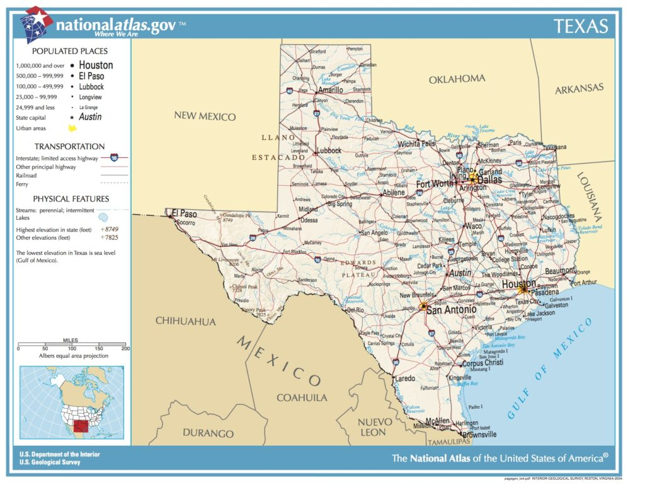
Unidad 1: Texas Natural y su Gente
Leccion 7:
Texas Hoy
Notes:
--Curtis, Edward S, photographer. A Wichita. , ca. 1927. Photograph. https://www.loc.gov/item/2006684278/.

Slide 2

Texas Hoy Calentamiento
https://education.texashistory.unt.edu

Slide 3
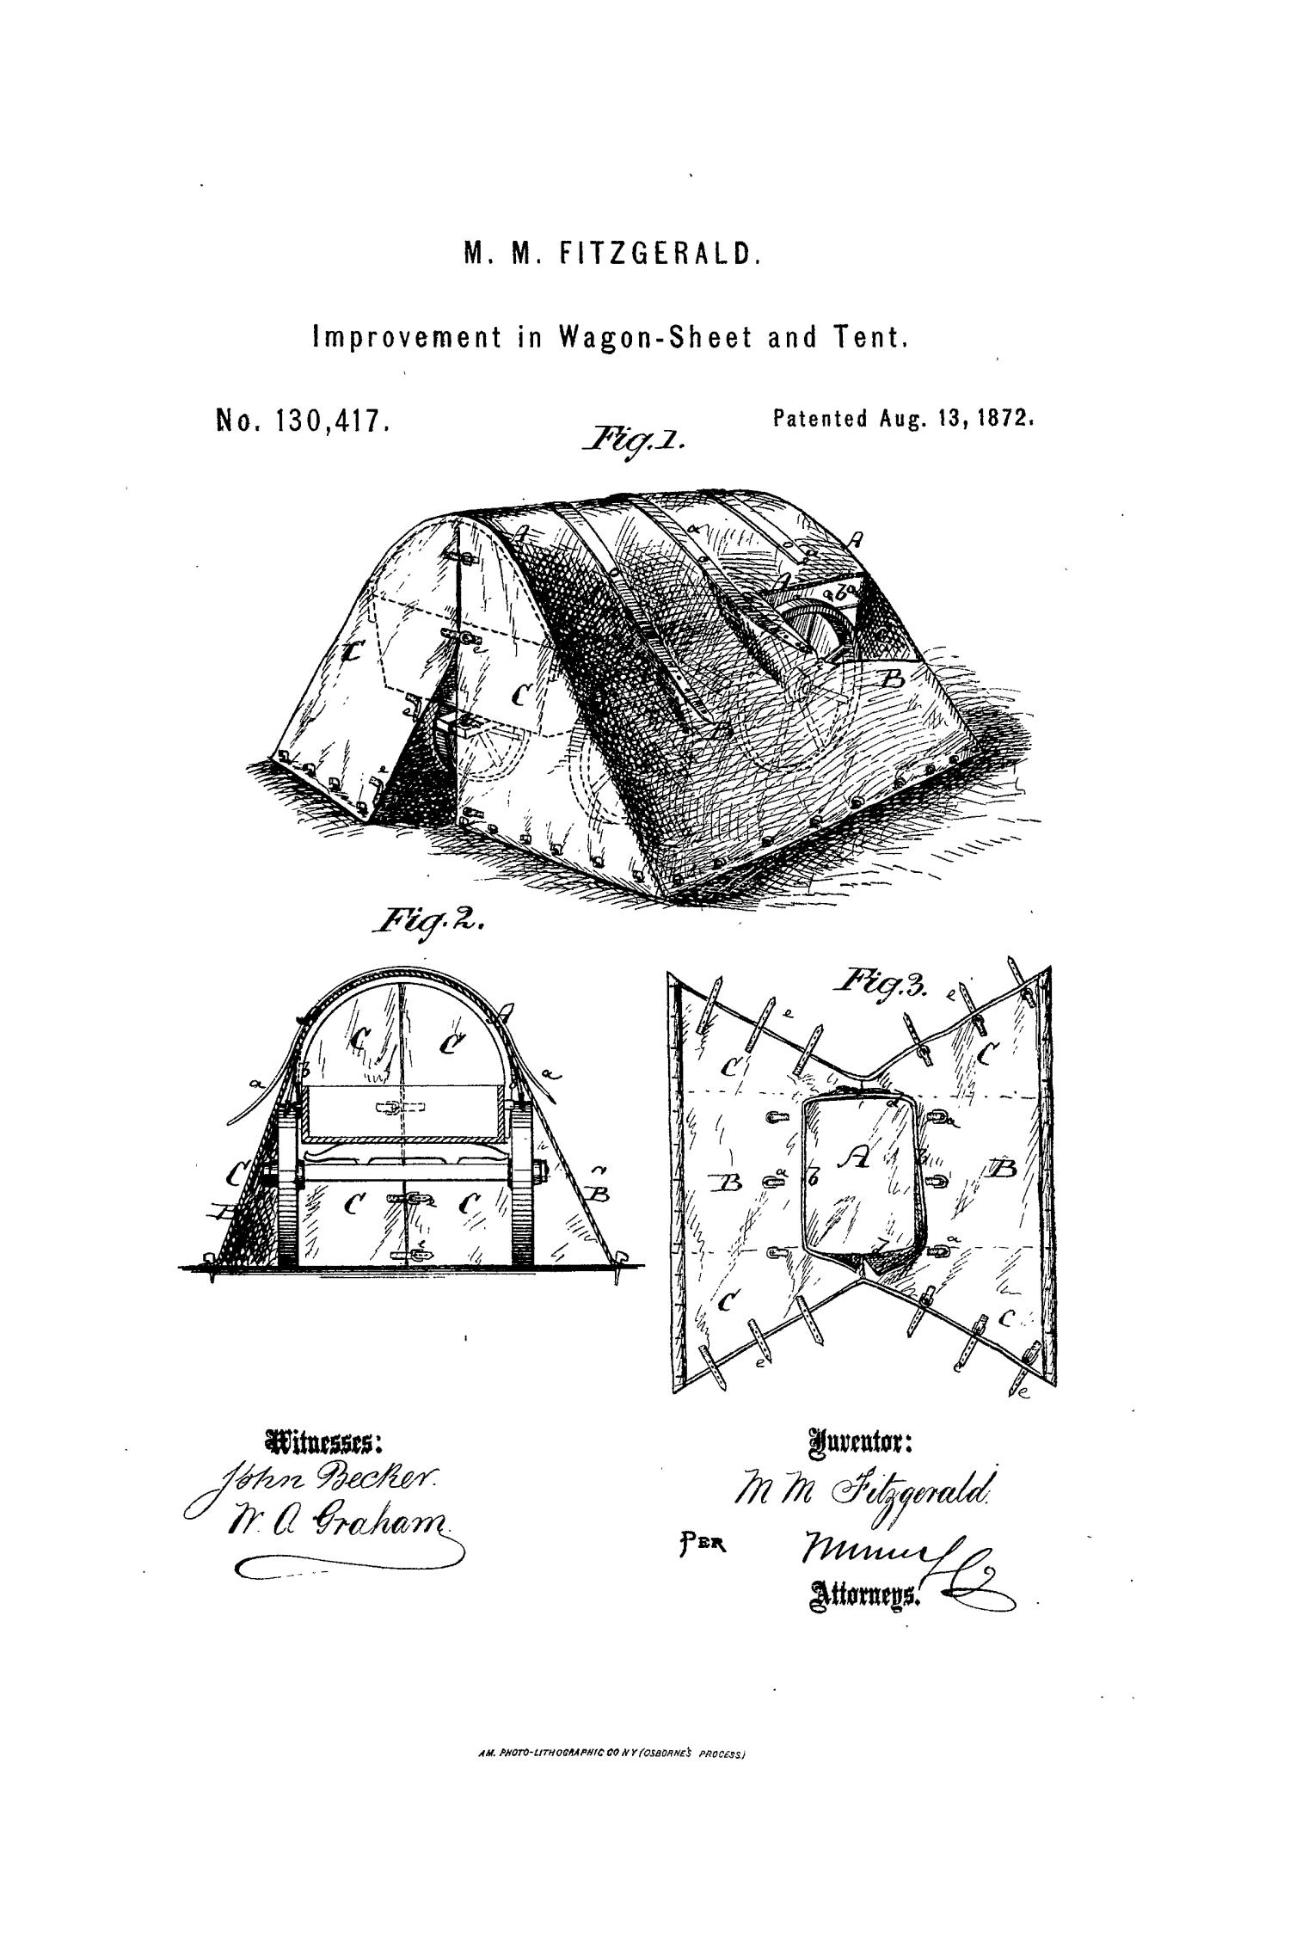




Calentamiento Sigue las instrucciones para completar tu calentamiento
Qué pondrías en una cápsula del tiempo para que las personas dentro de 500 años aprendan sobre la vida en Texas hoy?
Escribe tu respuesta en tu calentamiento.
Hable con un compañero
https://education.texashistory.unt.edu

Slide 4
Compartir con la clase
Pondría _________ en una cápsula del tiempo para que las personas futuras aprendan sobre Texas hoy porque ________________.
https://education.texashistory.unt.edu

Slide 5
Pregunta esencial
Cuáles son las características definitorias de Texas hoy en día y cómo se comparan con la historia temprana de Texas?
https://education.texashistory.unt.edu

Slide 6
En la lección de hoy... Día 1
Lo haremos examinar la geografía, la población, la cultura y la economía de Texas en la actualidad.
Lo hare crear un mapa de Texas que incluya las principales ciudades y lugares limítrofes. Responderé preguntas de comprensión sobre el Texas moderno.
https://education.texashistory.unt.edu

Slide 7
Bienvenido a Texas hoy! Lección
https://education.texashistory.unt.edu

Slide 8
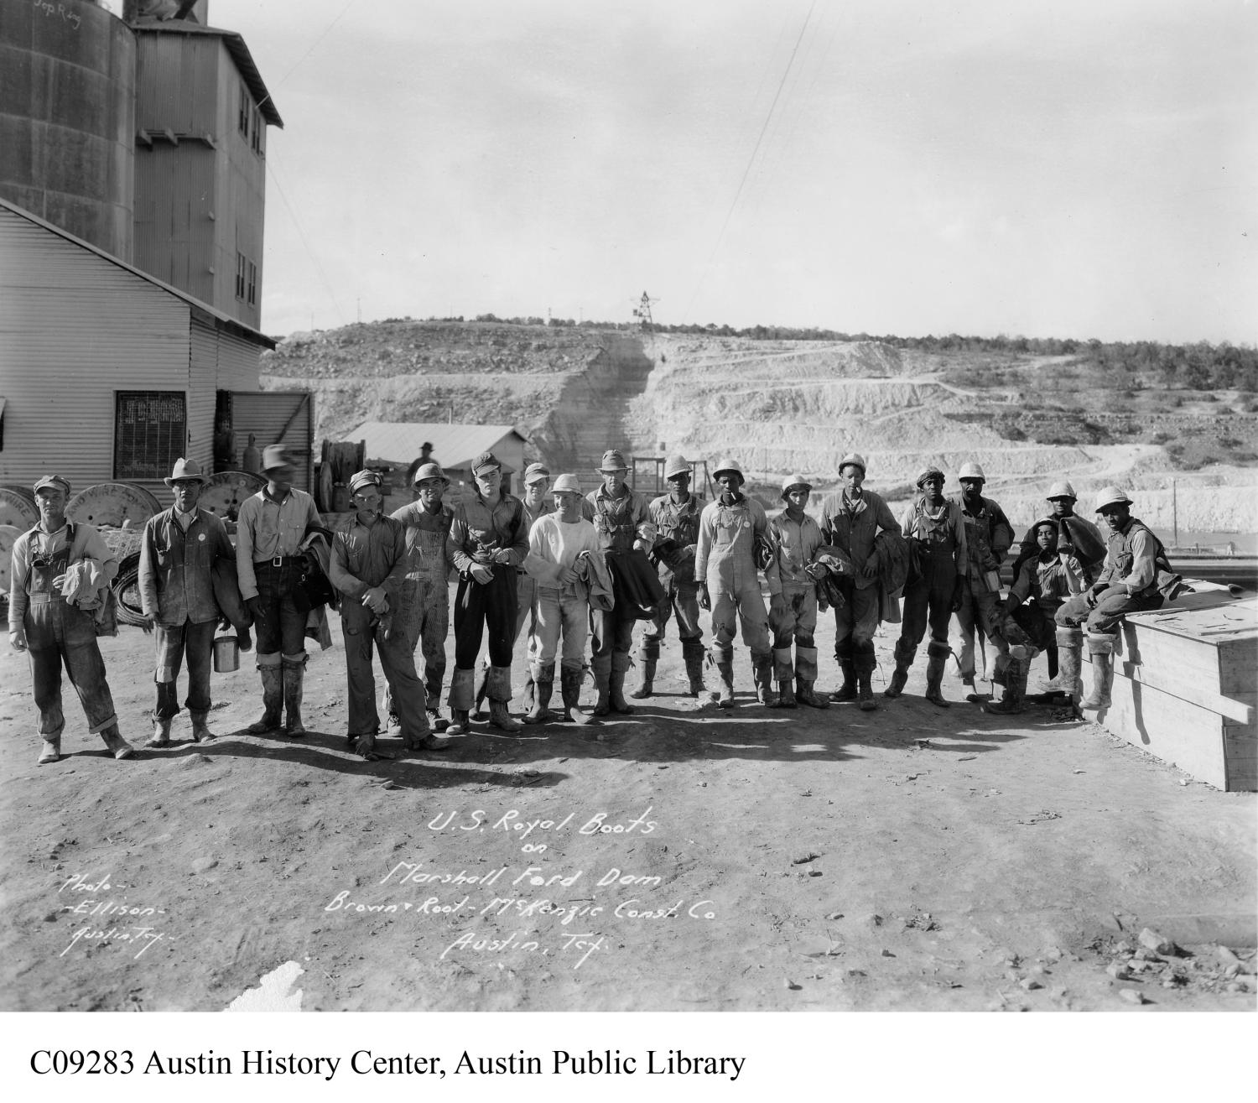
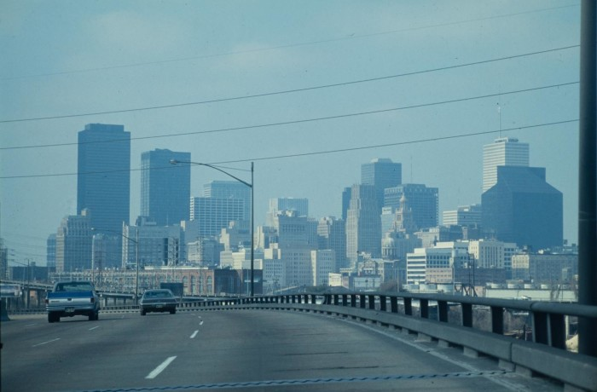
Bienvenido a Texas hoy!
Hoy, con 268,596 millas cuadradas y 30.3 millones de personas, Texas es el segundo estado más grande de la nación tanto en términos de masa terrestre como de población.
Tres de las diez ciudades más grandes de los EE. UU. se encuentran en Texas: Austin, Dallas y Houston. De hecho, Houston es la cuarta ciudad más grande del país con más de 2,3 millones de personas.
Las industrias de Texas como la agricultura, la energía y el petróleo y el gas tienen tanto éxito que la economía de Texas es la octava más grande del mundo!
Una vista del horizonte de Houston
https://education.texashistory.unt.edu
Notes:
--WBAP-TV (Television station : Fort Worth, Tex.). [Houston skyline], photograph, 197X; (https://texashistory.unt.edu/ark:/67531/metadc1611690/: accessed July 13, 2024), University of North Texas Libraries, The Portal to Texas History, https://texashistory.unt.edu; crediting UNT Libraries Special Collections.

Slide 9
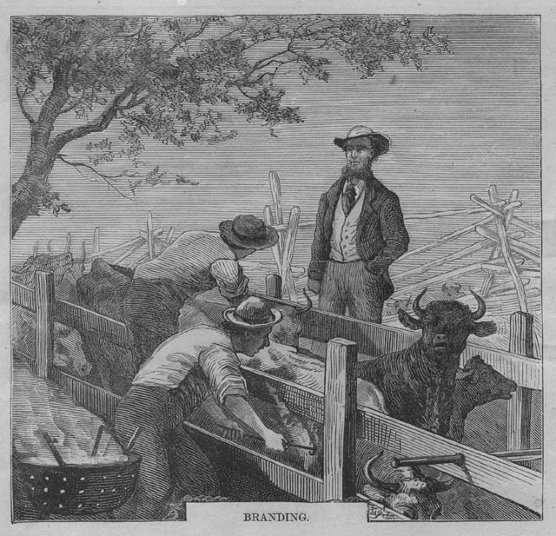

Economía de Texas
La mayoría de la gente sabe que Texas produce una gran cantidad de petróleo y gas natural. Texas produce el 42% del petróleo de la nación, en otras palabras, casi la mitad de todo el petróleo en los EE. UU. proviene de Texas!
Sabías que Texas también es el productor número uno de energía eólica en la nación? De hecho, la energía eólica de Texas representa casi el 25% de la energía eólica total generada en los EE. UU.
Turbinas eólicas en funcionamiento en las llanuras del sur de Texas
https://education.texashistory.unt.edu
Notes:
--South Plains Texas wind turbines. Wikimedia Images. 2016. File:South Plains Texas Wind Turbines.jpg - Wikimedia Commons

Slide 10
Geografía natural y humana
https://education.texashistory.unt.edu

Slide 11
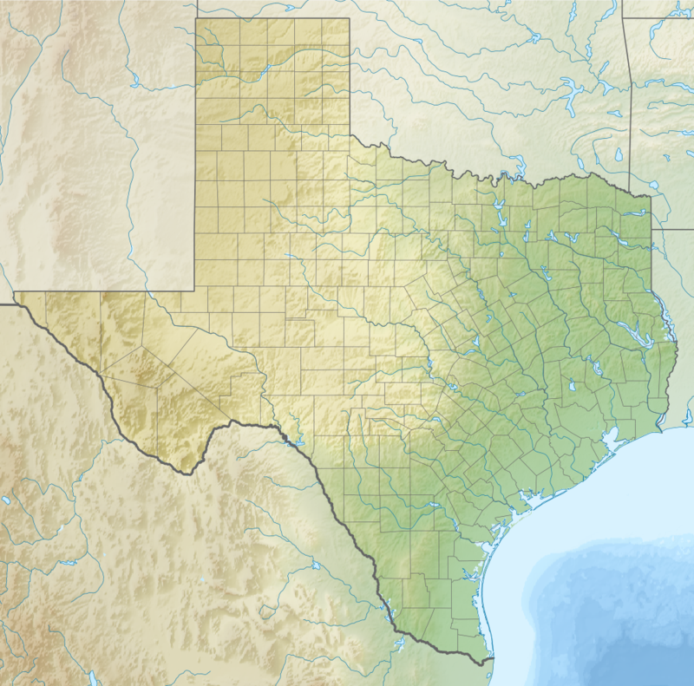

Hacer una predicción
Dónde cree que vive la mayoría de los tejanos hoy en día según su conocimiento previo de la geografía de Texas y el mapa de la derecha?
Dónde crees que es menos probable que vivan?
Explica tu respuesta
https://education.texashistory.unt.edu
Notes:
--Texas Geographic Map. Wikimedia Commons. Relief map of Texas - Category:Topographic maps of Texas - Wikimedia Commons
-- Compass Rose. Wikimedia Commons. File:Compass rose simple.svg - Wikimedia Commons

Slide 12
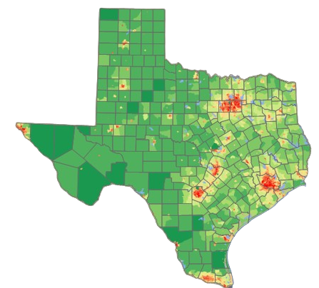
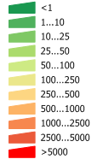
Población de Texas Densidad*
Fue correcta su predicción de la diapositiva anterior? Comparta con la clase. Utilice la tecla de mapa para respaldar su respuesta.
Clave: Población por milla cuadrada
Este mapa muestra cuántas personas viven en un área de una milla.
*Densidad: Cuántos hay en un área?
https://education.texashistory.unt.edu
Notes:
--Texas Population Map. 2010 Census data. Background removed. File:Texas population map.png - Wikimedia Commons

Slide 13
Áreas urbanas de Texas
Cuál es el propósito de este mapa?
Qué crees que significa "áreas urbanas"?
https://education.texashistory.unt.edu
Notes:
-- Map of Texas. Public Domain Copyright Free Geographic Map. Picryl. Map of Texas - Public domain copyright free geographic map - PICRYL - Public Domain Media Search Engine Public Domain Search

Slide 14
Use el mapa ampliado de la siguiente diapositiva para etiquetar el mapa en la hoja de cálculo.
https://education.texashistory.unt.edu

Slide 15
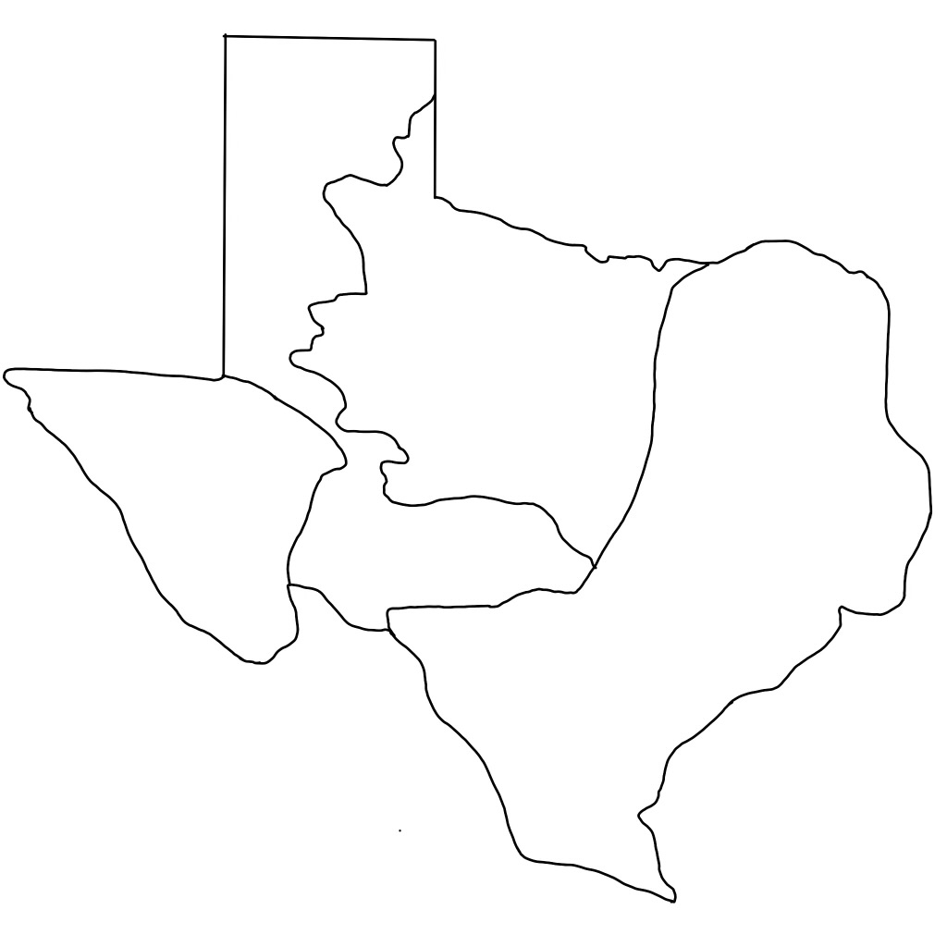
Mapa ampliado de ciudades y fronteras de Texas

Slide 16
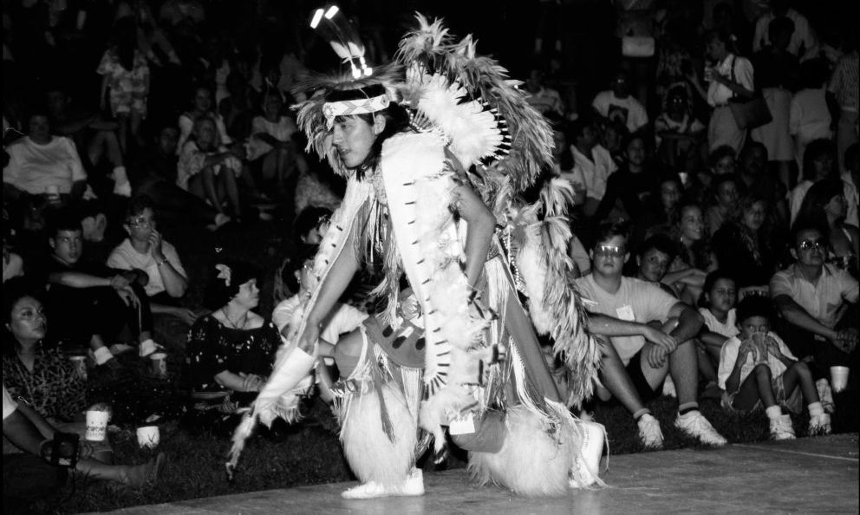
Indios americanos en Texas hoy
https://education.texashistory.unt.edu
Notes:
---Alabama-Coushatta Indian Dancer. 1990. Photograph, 35 mm. The Portal to Texas History. https://texashistory.unt.edu/ark:/67531/metapth300629/.

Slide 17
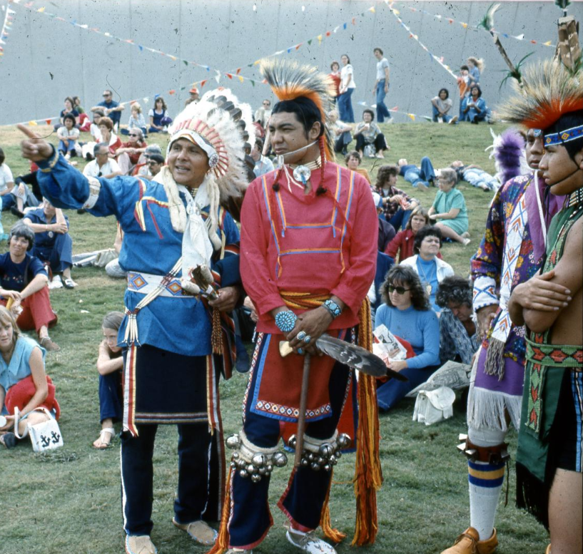
Indios americanos en Texas hoy2
Hoy en día, hay tres tribus indígenas americanas reconocidas a nivel federal en Texas: Alabama-Coushatta en el este de Texas, Kickapoo Traditional en el sur de Texas y Ysleta Del Sur Pueblo en el oeste de Texas.
También hay más de 30 tribus que no están reconocidas a nivel federal, como la tribu Lipan-Apache del sur de Texas.
Miembros de las tribus Alabama-Coushatta y Apache en una reunión tribal en 1974
https://education.texashistory.unt.edu
Notes:
----Apache and Alabama-Coushatta Members. 1974. Photograph, 35 mm. The Portal to Texas History. https://texashistory.unt.edu/ark:/67531/metapth227701/.

Slide 18
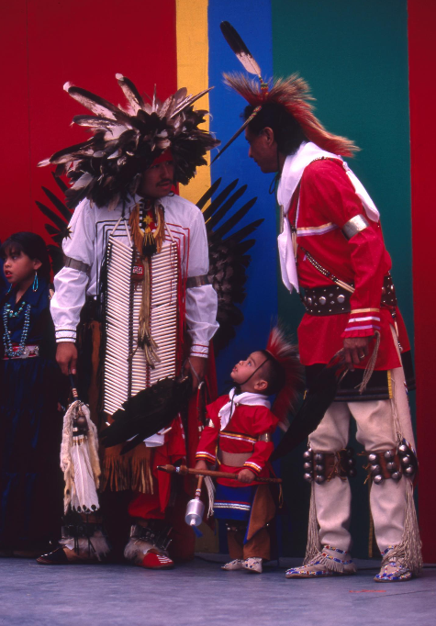
La cultura indígena americana hoy
Muchos miembros de las tribus indígenas americanas en Texas hoy mantienen viva su cultura y herencia tribal en una variedad de formas diferentes.
En la foto se muestran bailarines de la Sociedad de la Herencia Indígena Americana de Texas preparándose para realizar una danza tradicional en 1997.
https://education.texashistory.unt.edu
Notes:
--Texas American Indian Heritage Society Dancers. 1997. Photograph, 35 mm. The Portal to Texas History. https://texashistory.unt.edu/ark:/67531/metapth302043/.

Slide 19
Texas hoy Boleto de salida
https://education.texashistory.unt.edu

Slide 20
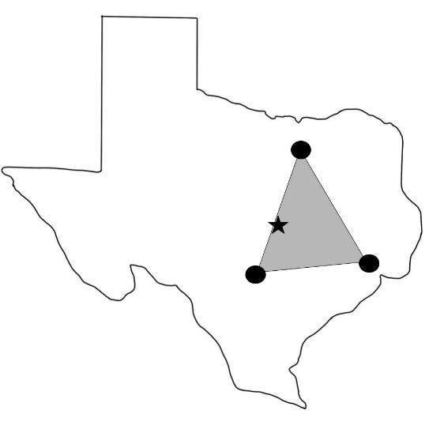
Boleto de salida Sigue las instrucciones para completar tu boleto de salida
Responda la pregunta de opción múltiple en su boleto de salida según el mapa disponible.
Escribe tu respuesta
Hable con un compañero
https://education.texashistory.unt.edu

Slide 21
Compartir con la clase2
La importancia del mapa es que _________
https://education.texashistory.unt.edu

